Slide 1
DStream
DirectKafkaInputDStream
InputDStream
SocketInputDStream
PluggableInputDStream
ReceiverInputDStream
RawInputDStream
FlumeInputDStream
FlumePollingInputDStream

Slide 2
StreamingContext
StreamingContext
JobScheduler
InputInfoTracker
JobGenerator
JobScheduler

Slide 3
org.apache.spark.streaming.scheduler.JobGenerator#generateJobs

Slide 4
org.apache.spark.streaming.kafka010.DirectKafkaInputDStream#paranoidPoll方法分析：
目前个人理解的思路是：
通过val msgs = c.poll(0) 获取到消息之后。计算相同的“topic和partition”中偏移最小的消息。计算的最小偏移就是下一次的消费起始偏移
通过c.seek(tp, off) 移到下一次消费的其实偏移位置
org.apache.spark.streaming.kafka010.DirectKafkaInputDStream#latestOffsets
目前个人理解的思路是：
将新分区添加到消费的记录集合中，同时移动每一个分区的offset到当前分区的end位置

Slide 5
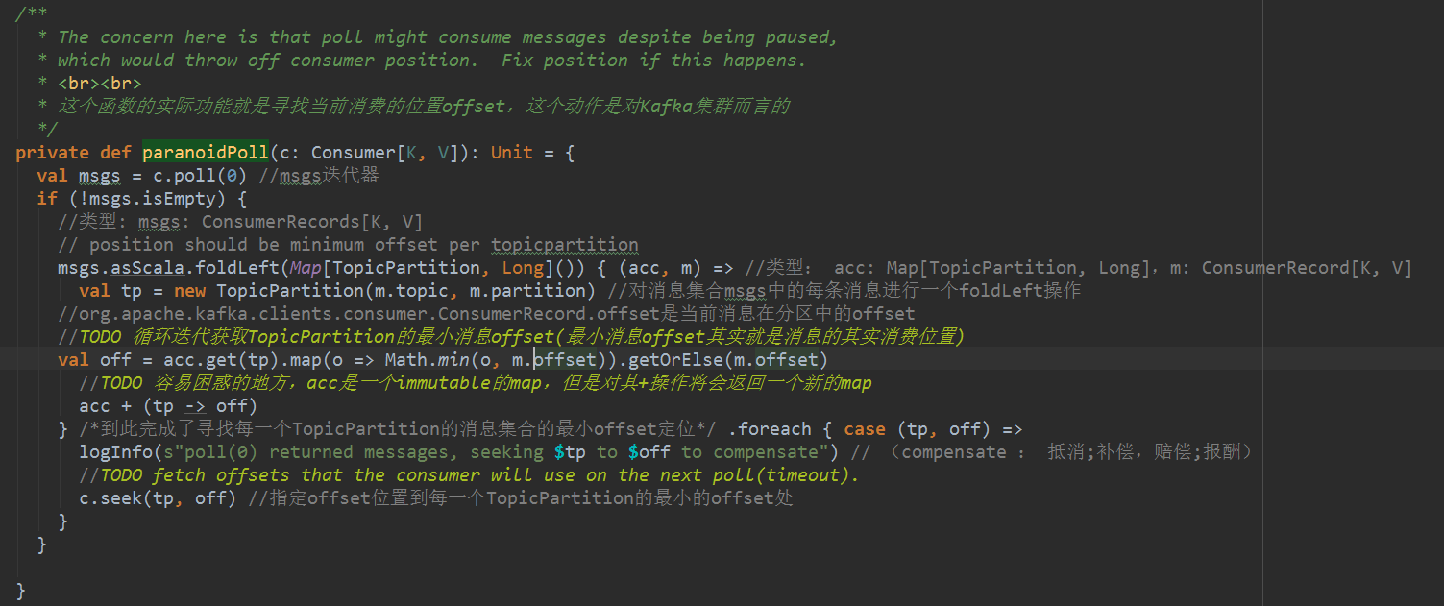

Slide 6
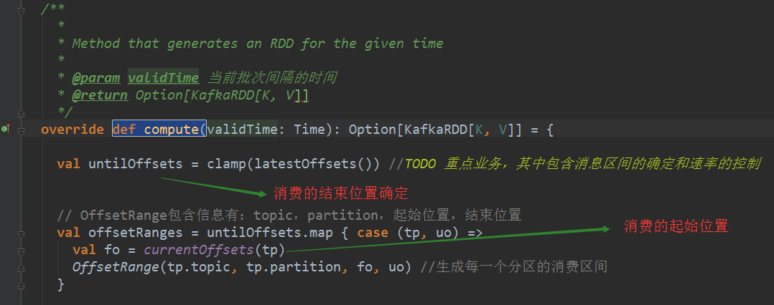
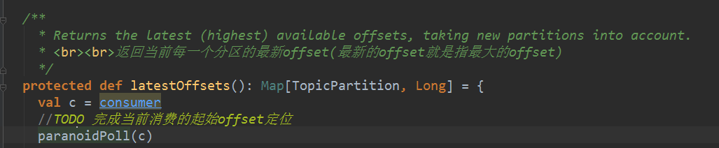
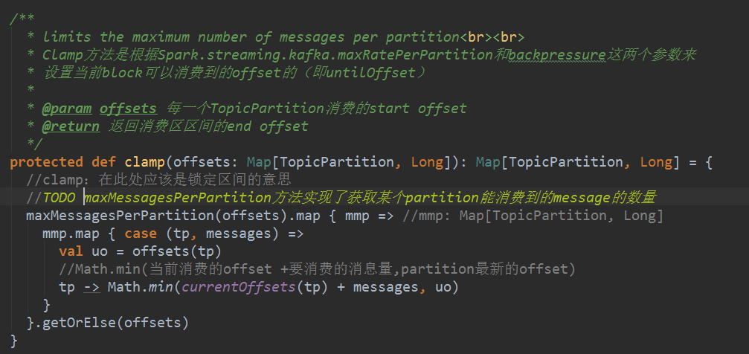

Slide 7
